Slide 1
«Sanaly urpaq», «Парасаттылық мектебі»
АБАЙ АТЫНДАҒЫ «ШЫҒЫС ҚАЗАҚСТАН ГУМАНИТАРЛЫҚ КОЛЛЕДЖІ»

Slide 2
«Sanaly urpag» клубы
«Sanaly urpag»
Миссия:
Қазақстанда сыбайлас жемқорлықтан адал өмір сүруге бағытталған патриоттық және бәсекеге қабілетті жастарды тәрбиелеу.
Мақсаты:
білім беру жүйесіндегі сыбайлас жемқорлықты жою, білім беру жүйесі арқылы сыбайлас жемқорлықтан жалпы бас тарту ортасын қалыптастыру

Slide 3
«Sanaly urpaq» клубының міндеттері
Студенттік қоғамда сыбайлас жемқорлыққа төзбеушілікке тәрбиелеу үшін кездесулер, әңгімелер, дөңгелек үстелдер, дебаттар, жарыстар және басқа іс-шараларды ұйымдастыру
Сыбайлас жемқорлық тәуекелдерін бақылау; қоғамның түрлі салаларында сыбайлас жемқорлықтың алдын алу бойынша ұсыныстар әзірлеу
«Sanaly
urpaq»
Сыбайлас жемқорлықпен бетпе-бет келген студенттер мен оқытушыларға құқықтық көмек көрсету; сыбайлас жемқорлық әрекеттерін анықтау фактілері бойынша сауалнамаға қатысу
Сыбайлас жемқорлықтың жағымсыз салдарына қоғам назарын аудару; сыбайлас жемқорлыққа қарсы құзыретті органдармен өзара іс-қимыл

Slide 4
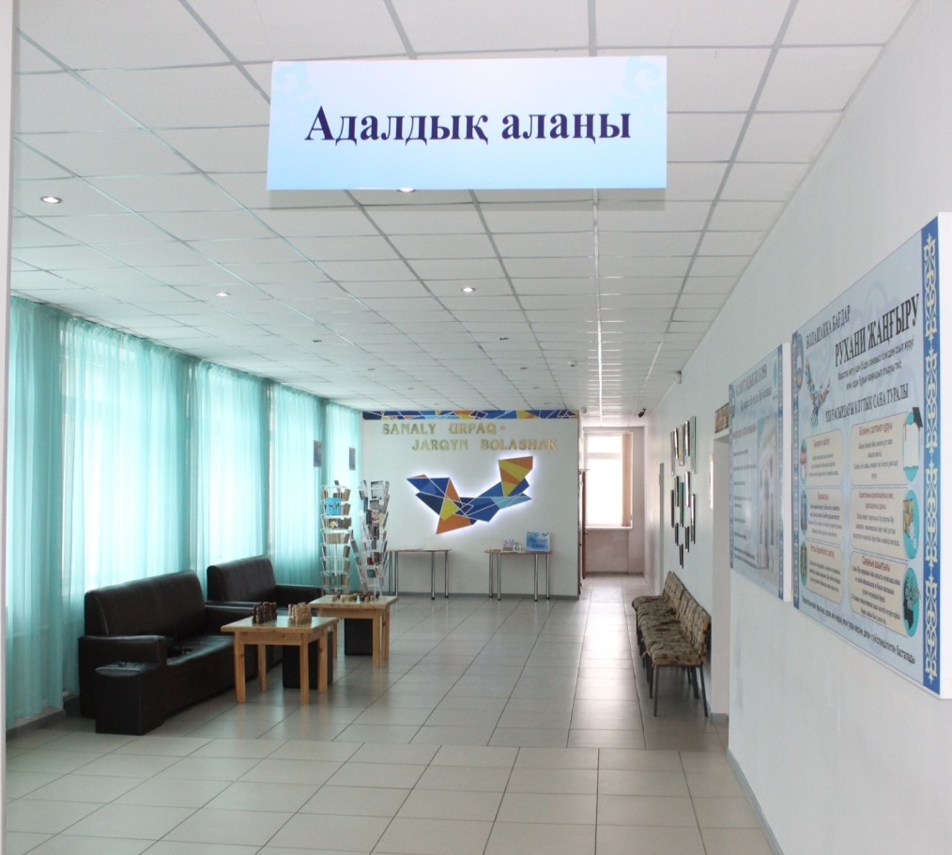

Slide 5
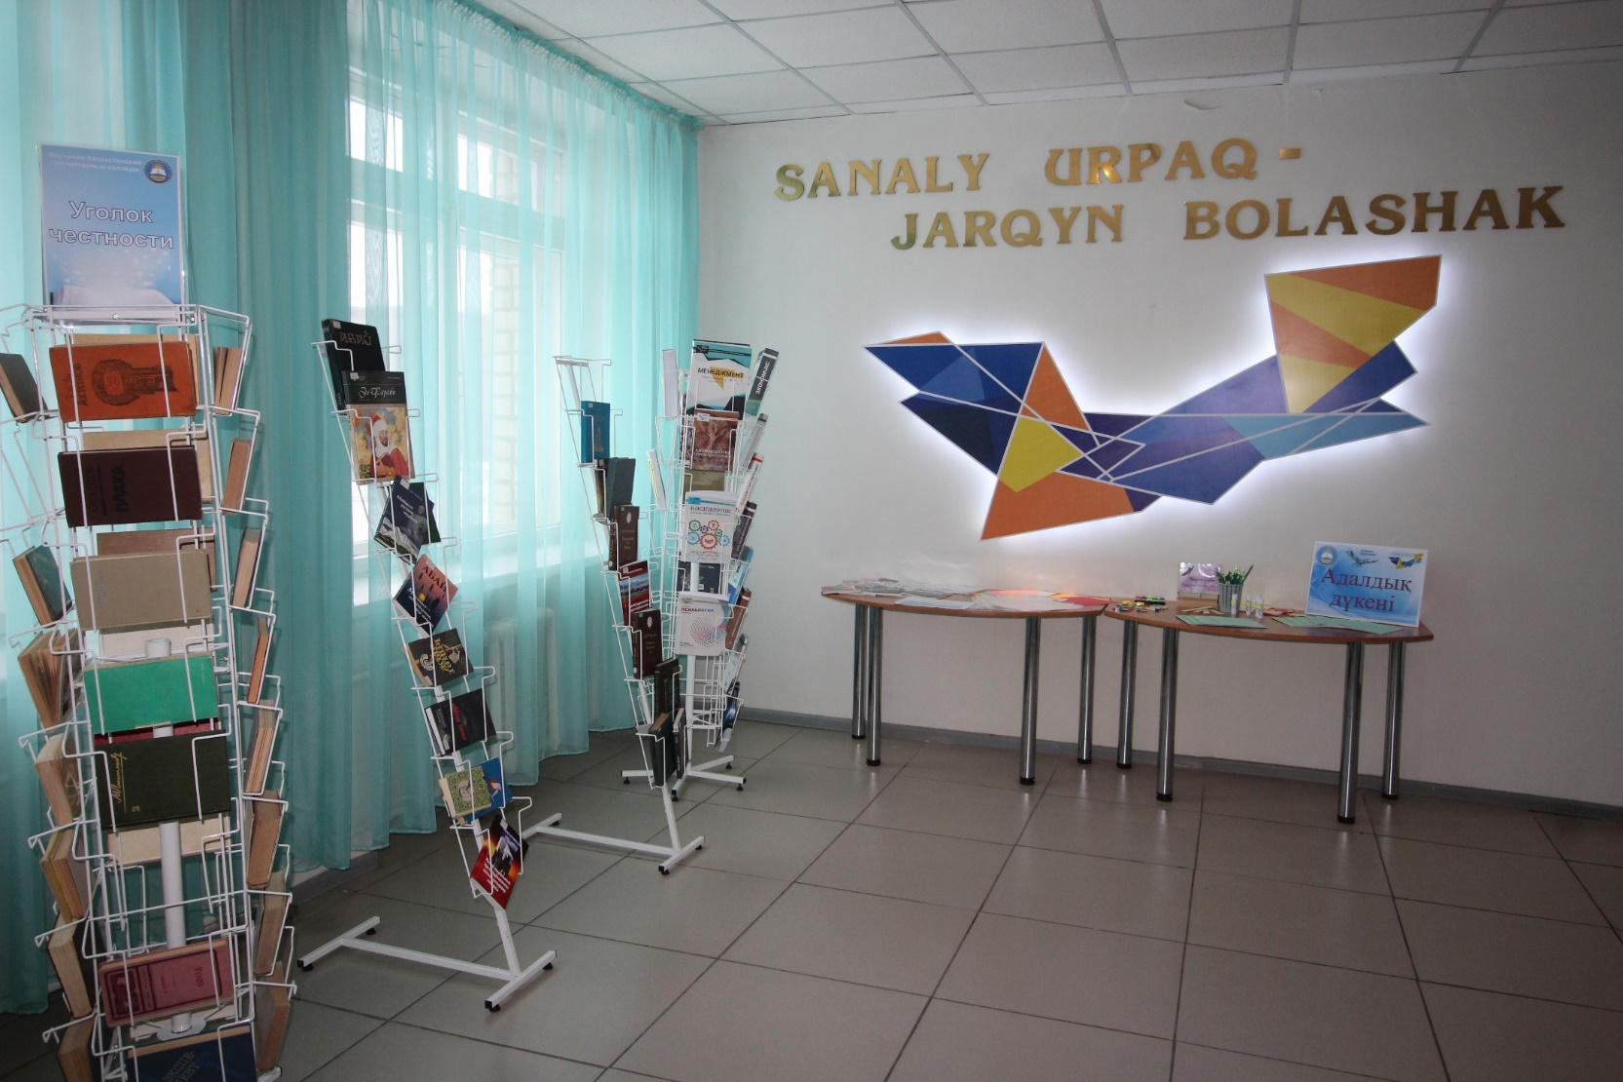
«Адалдық дүкені мен адалдық кітапхана»

Slide 6
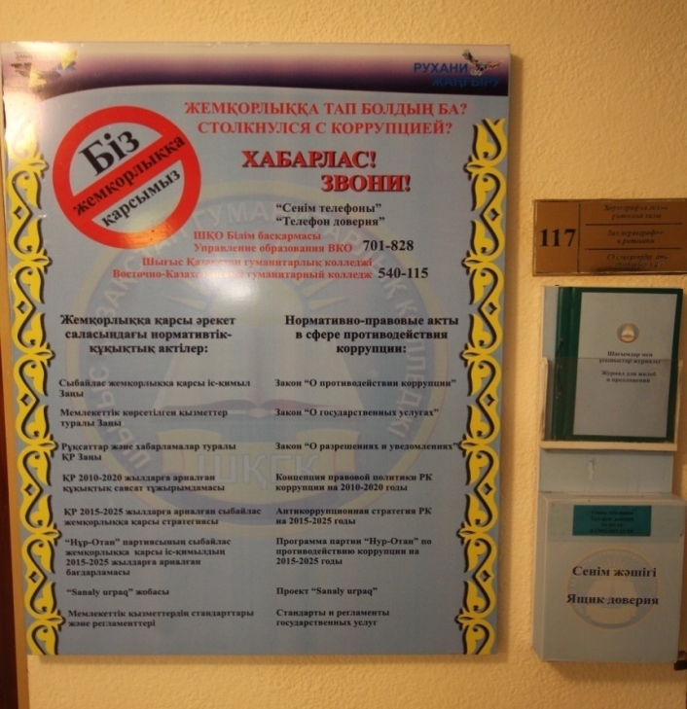
Колледж фойесінде тиісті материалдарды орналастыратын стенд, ШҚО білім басқармасы мен колледжінің сенім телефондары көрсетілген, шағымдар мен ұсыныстарға арналған журнал және
«Сенім жәшігі» орналастырылған

Slide 7
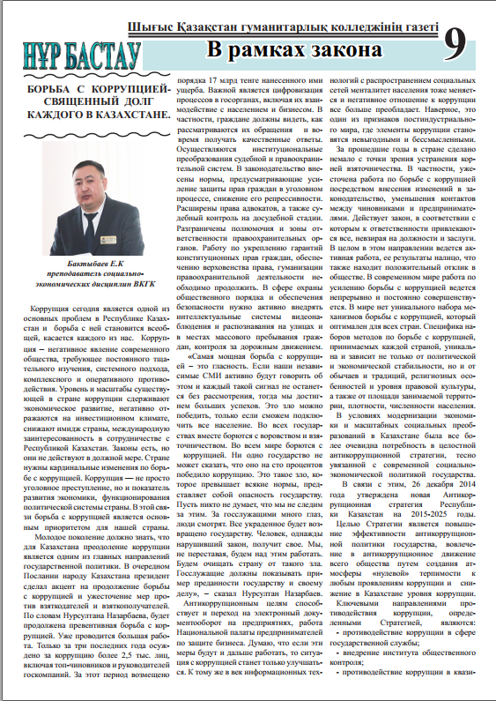
Баспасөз орталығы сыбайлас жемқорлықтың жағымсыз салдары және сыбайлас жемқорлықтың алдын алу шаралары туралы ақпарат береді

Slide 8
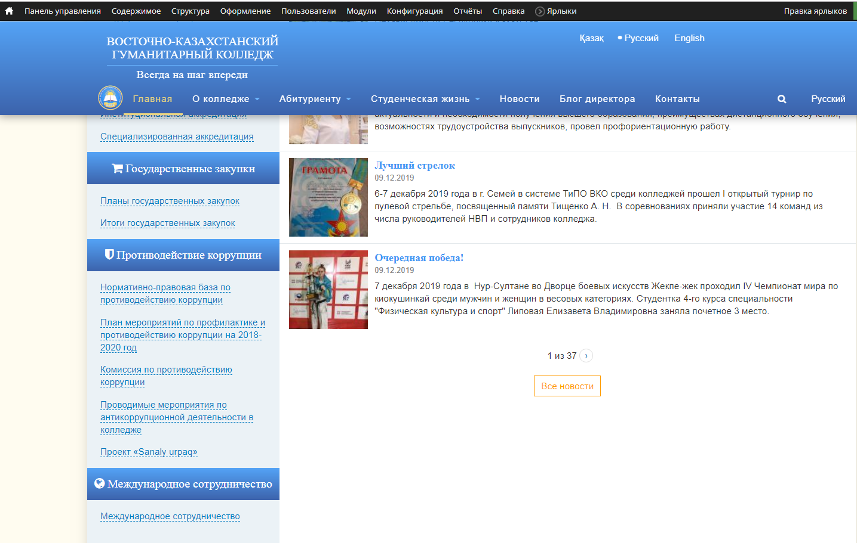
Колледждің веб-сайтында сыбайлас жемқорлыққа қарсы қосымша парақшасы жұмыс істейді.

Slide 9
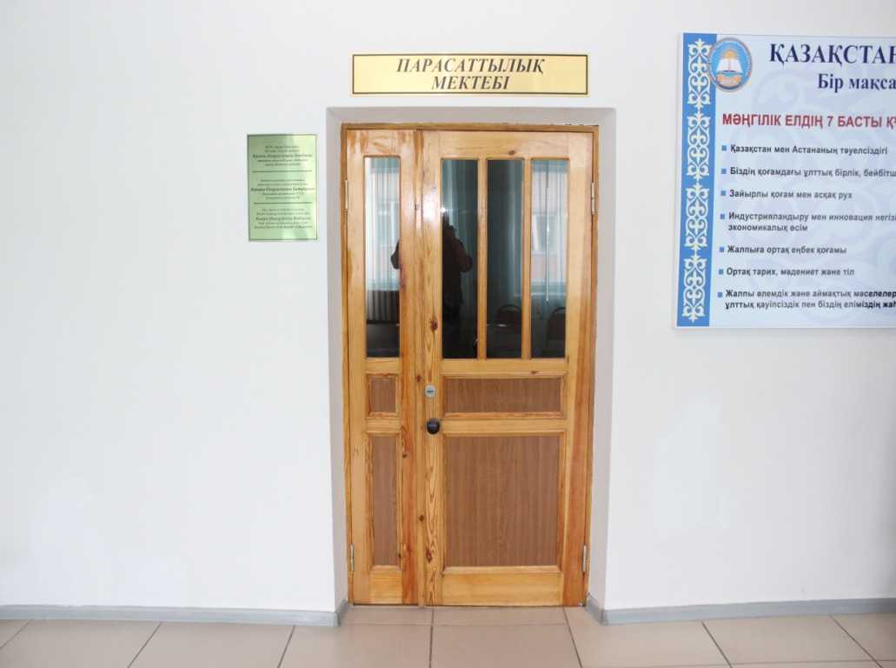
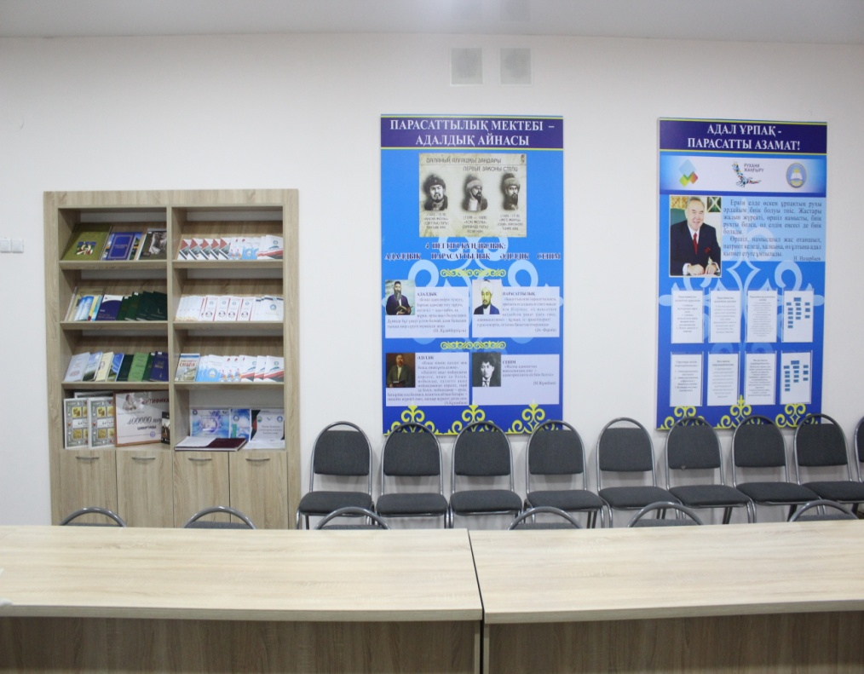
«Парасаттылық мектебі» кабинеті

Slide 10
«Парасаттылық мектебі
4 негізгі құндылық
Парасаттылық
Адалдық
Әділдік
Сенім

Slide 11
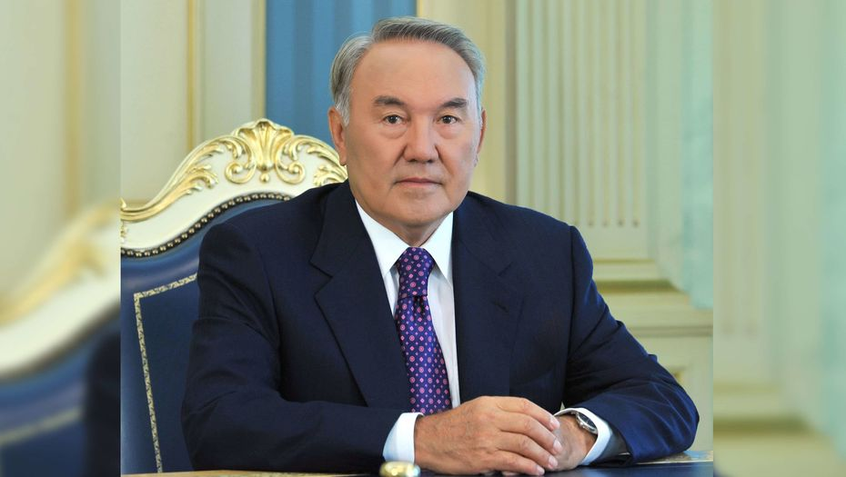
ПАРАСАТТЫЛЫҚ
Адамдарға ақыл-парасат өз өмірін жақсарту үшін берілген.
Нұрсұлтан Әбішұлы Назарбаев

Slide 12
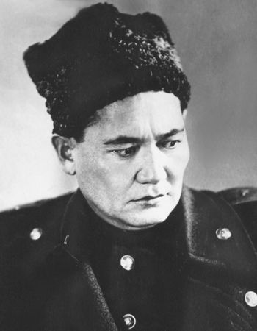
АДАЛДЫҚ
Батырлық – тәуекел мен адалдық есебінен шығуға тиіс. Тәуекел кейде ақылды да ақтап алады. Ал, ақылсыз тәуекел ешкімді де ақтай алмайды.
Бауыржан Момышұлы

Slide 13
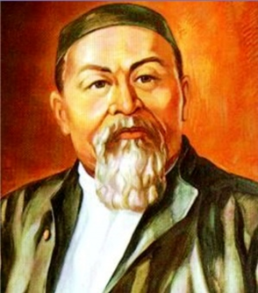
ӘДІЛДІК
Әділдік — ізгіліктің ірге тасы. “Кімде-кімнің әділдігі жоқ болса, оның ұяты да жоқ”
Абай Құнанбай ұлы

Slide 14
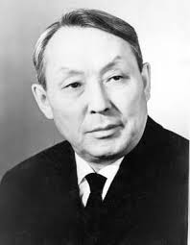
СЕНІМ
Талантқа қанат болар сезім емес, сенім болуы керек.
Ғабит Мүсірепов

Slide 15
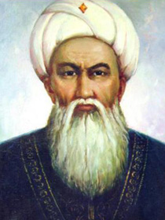
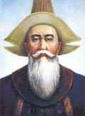
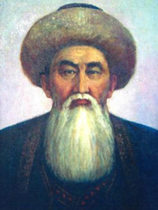
Әділдіктің белгісі – біле тұра бұрмаса,
Ақылдының белгісі өткен істі қумаса.

Slide 16
«Парасаттылық мектебі»
клубының мақсаттары мен міндеттері
жастар арасында сыбайлас жемқорлыққа қарсы мінез-құлықтың үлгісін қалыптастыру және жаңа формациядағы сыбайлас жемқорлыққа қарсы қозғалыстың жас өкілдерін дайындау.
Парасаттылық мектебінің міндеті:
Азаматтардың заңды мүдделері мен еркіндіктерін, құқықтарын сыбайлас жемқорлықтан қорғауды қамтамасыз ету.
Сыбайлас жемқорлыққа қарсы іс-әрекеттердің формаларын, әдістері мен құралдарын оңтайландыру.
Сыбайлас жемқорлыққа байланысты құқық бұзушылықтың алдын алу, анықтау және жол бермеу жөніндегі нормативтік –құқықтық базаны жетілдіру.

Slide 17
«Парасаттылық мектебі және Sanaly urpaq» жетекші мүшелері
1 | Джуманазарова Жанар Сагаладиновна | Тәрбие ісі жөніндегі директор орынбасары
2 | Вольф Рауза Толегеновна | Психолог
3 | Асланова Куралай Асланқызы | Әлеуметтік оқытушы
4 | Эльчибаева Динара Мавлютхановна | «Sanaly urpaq» клубының жетекшісі, оқытушы
5 | Кыдырханова Альфида Сатыбалдыевна | «Парасаттылық мектебі» клубының жетекшісі, оқытушы

Slide 18
«Парасаттылық мектебінің» 1-4 курс аралығындағы көшбасшылары
1 курс
2 курс
3 курс
4 курс
№ п/п | группа | Лидеры группы парасаттылык
1 | 20-ШТ-2 | Чугаева Амина
2 | 20-ШТ-2 | Қадырова Балғынай
3 | 20-ББ-1 | Советхановна Жансая
4 | 20-мд-1 | Бақтиярқызы Айганым
5 | 20сж1 | Ерланова Арайлым
6 | 20-ИМ-1 | Толымханова Диан
7 | 20-ББТ-1 | Жангельді Ақерке
8 | 20-ББВ-1 | Елемесова Әдемі
9 | 20-ДТ-1 | Нурланов Тилек
10 | 20-ДТ-1 | Дурсаева Деши
11 | 20-РЯ-1 | Абрамова Анастасия
12 | 20-ММ-1 | Садыкова Альбина
13 | 20-ШТ-1 | Касымова Жаннур
14 | 20-ШТ-1 | Мержакып Аяла
15 | 20-ФМ-1 | Серікқызы Сезім
№ п/п | группа | Лидеры группы парасаттылык
1 | 2-инфо-1 | Шахимарданова Әдемі Айбекқызы
 | 2-ин.яз-3 | Баясылова Альбина
2 | 2-ин.яз-3 | Газизова ЕркеЖан
3 | 2-инфо-2 | Кыстаубаева Балжан Аманжолкызы
4 | 2-ФР-2 | Бахватдинова Олеся
5 | 2-ФР-2 | Калибекова Назерке
6 | 2-до-1 | Елеусізова Аяжан
7 | 2 иняз2 | Масалимова Дильназ
8 | 2 иняз2 | Даулеткаирова Малика
9 | 2 иняз 1 | Дидарқызы Балжан
10 | 2-ум-1 | Айдынқызы Көркем
11 | 2-фк-1 | Садыкова Аида
12 | 2-фр-1 | Искакова Лаура
13 | 2-фс-1 | Еркеназ Аханова
14 | 2-ум-2 | Диана Кабдрашева
15 | 2-ум-2 | Айғаным Кабдрахимова
16 | 2-шк-1 | Даулетханова Іңкәр
№ п/п | группа | Лидеры группы парасаттылык
1 | 3-до-2 | Амина Кельгерун
2 | 3-до-2 . | Полина Сергеевна Шнайдер
3 | 3-до-1 | Асанова Әлима
4 | 3шк-2 | Советбекова Әсел Елдосқызы
5 | 3шк1 | Кунафиянова Дильназ
6 | 3фр2 | Твердомед Ангелина
7 | 3 иняз1 | Байғажина Алуа Ерланқызы
8 | 3ум1 | Сәуенова Әлия
9 | 3уф1 | Саматова Жадыра
10 | 3уф1 | Мұхтарова Ақерке
11 | 3-ДО-3
12 | 3-ФС-1 | Есімханова Аружан
13 | 3-ФС-2 | Секенов Руслан
14 | 3-ФС-3 | Еркін Ардагер
15 | 3-ШК-3 | Фомина Ксения
16 | 3-ЛК-1 | Даулетханқызы Саида
17 | 3-ФР-1 | Есенова Камилла
18 | 3-УМ-2 | Кенжебаев Айдос
19 | 3-ИН.ЯЗ.-2 | Кирисқызы Мәншүк
№ п/п | группа | Лидеры группы парасаттылык
1 | 4 шк 2 | Алтынқызы Айбота
2 | 4 фр-1 | Ращупкина Александра.
3 | 4ИН-1 | Мықтыбаева Динара
4 | 4-до-1 | Рашитбекова Назерке
5 | 4-УМ-1 | Манарбек Нұргүл
6 | 4-ДО-2 | Плотникова Татьяна
7 | 4-ДО-3 | Бубнова Ангелина
8 | 4-ДО-4 | Реин Моника Владимировна
9 | 4-ШК-1 | Әуелбекова Аружан
10 | 4-ШК-1 | Евсина Елена
11 | 4-ШК-1 | Садыкова Жазира
12 | 4-ШК-1 | Чернышева Виктория
13 | 4-ШК-1 | Исенова Алина
14 | 4-УФ-1 | Зияданова Зарина
15 | 4-ИН.ЯЗ.-1 | Советканова Айгерім
16 | 4-ИН.ЯЗ.-1 | Имашева Бақыт Имашқызы
17 | 4-ИНФО-1 | Адалбек Дидар.
18 | 4-ФС-1 | Нурланова Динара
19 | 4-ФК-1 | Заданова Аружан

Slide 19
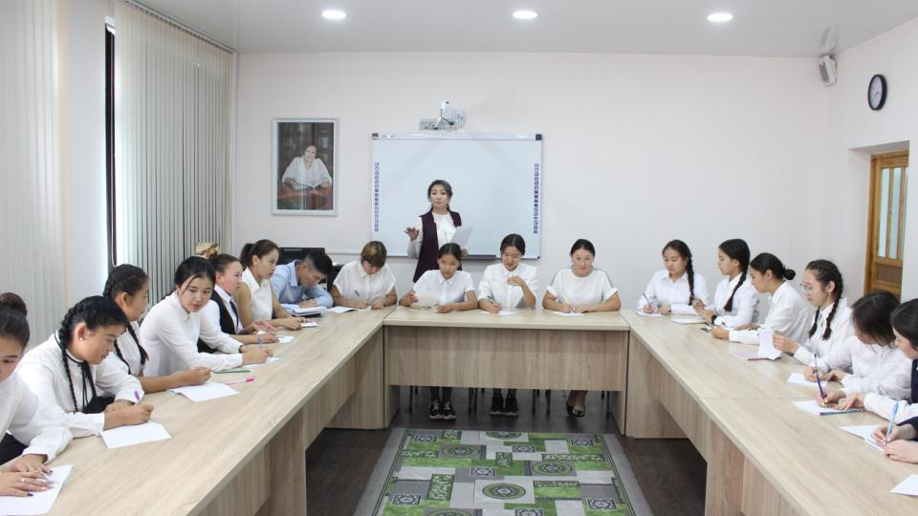
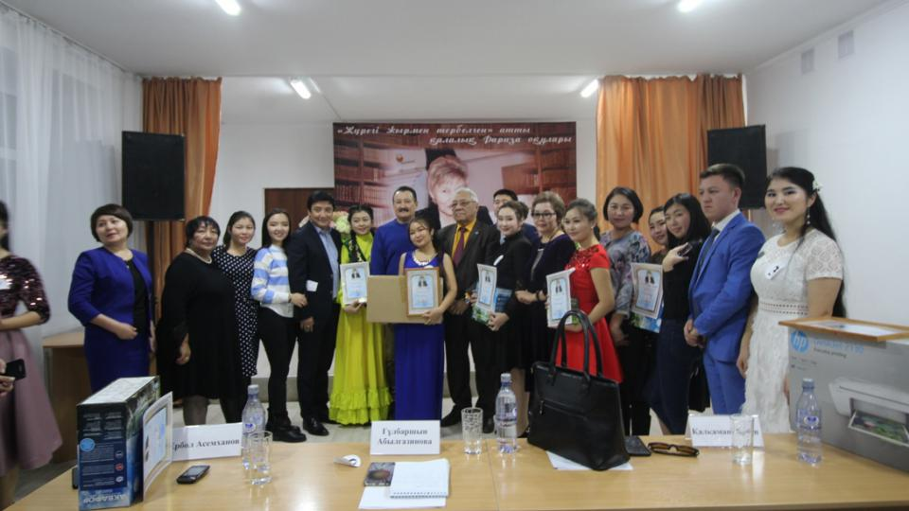
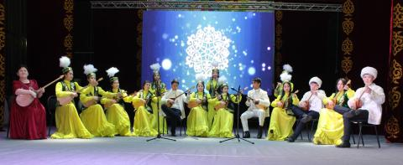
Парасаттылық мектебінің жұмыс бағыттары:
Білім секция
Ақпарат және шығармашылық секциясы
Мәдени іс-шаралар секциясы

Slide 20
Білім секциясы
1
Дәрістер
2
Дөңгелек үстел
3
Диспут
4
5
Дебат
Тәрбие сағаттары

Slide 21
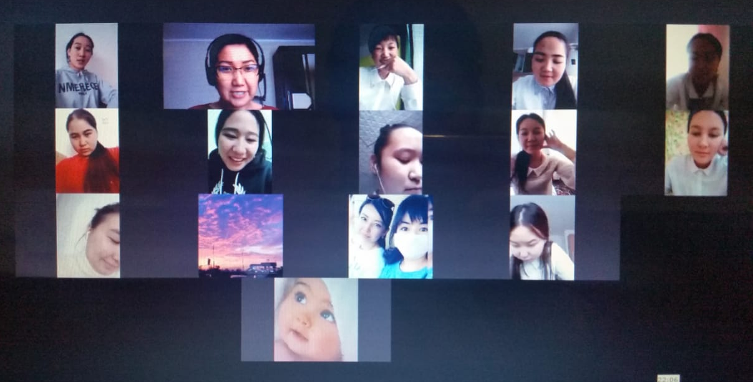
3-4 курс студенттері арасында
«Сыбайлас жемқорлық және оның салдары» және «Саналы ұрпақ-жарқын болашақ»
тақырыбында онлайн дәрістер

Slide 22
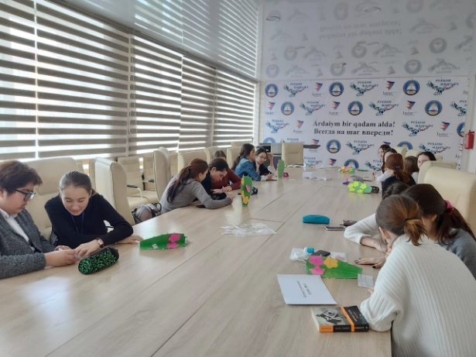
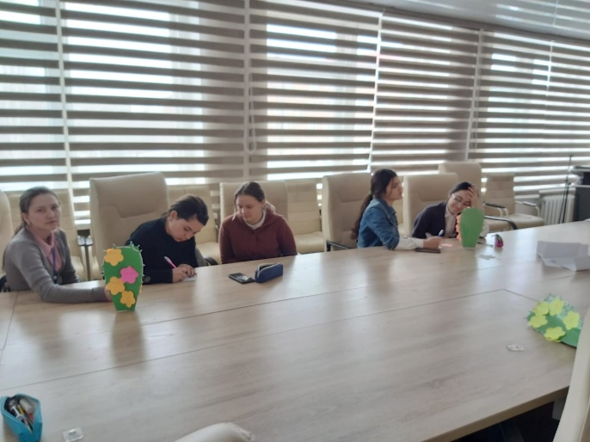
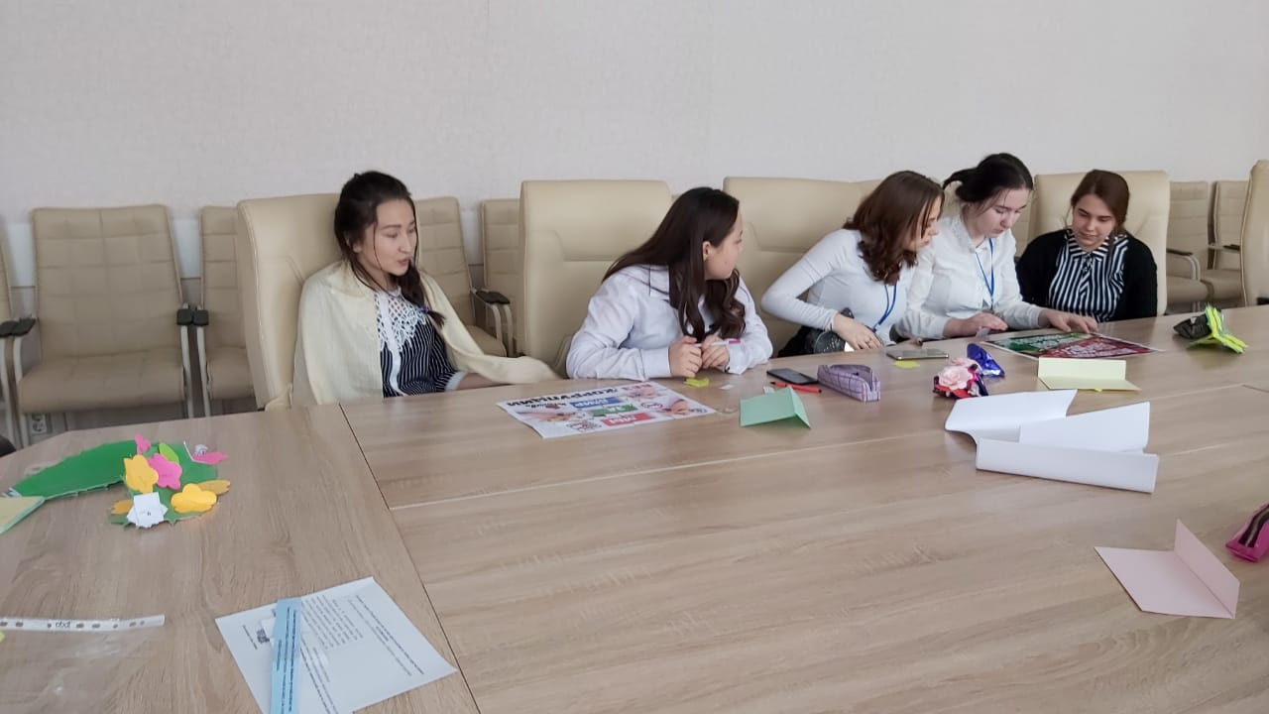
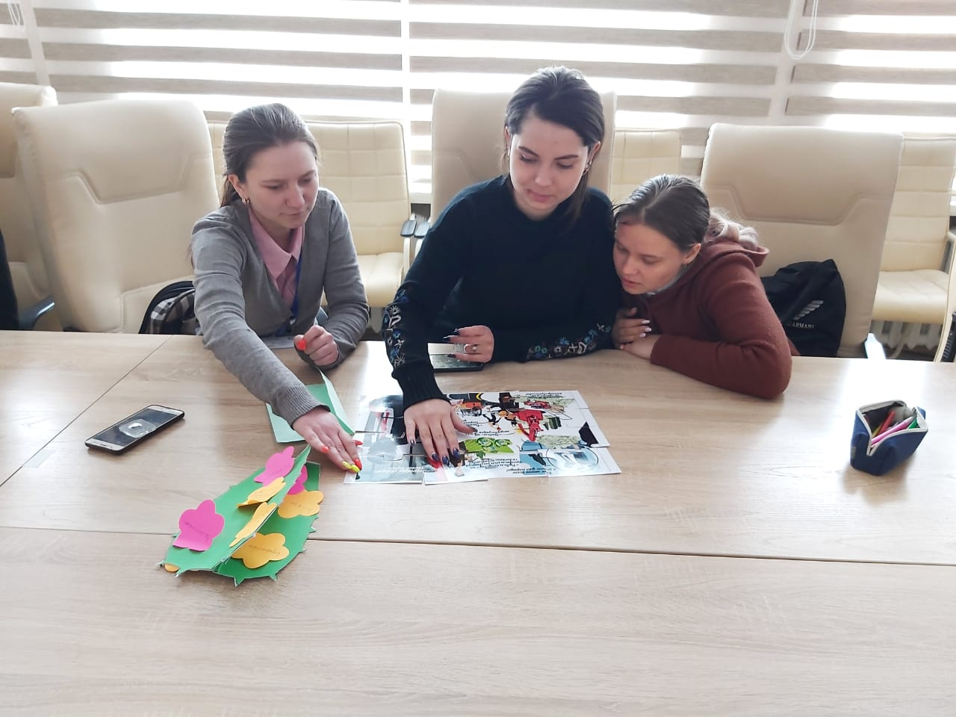
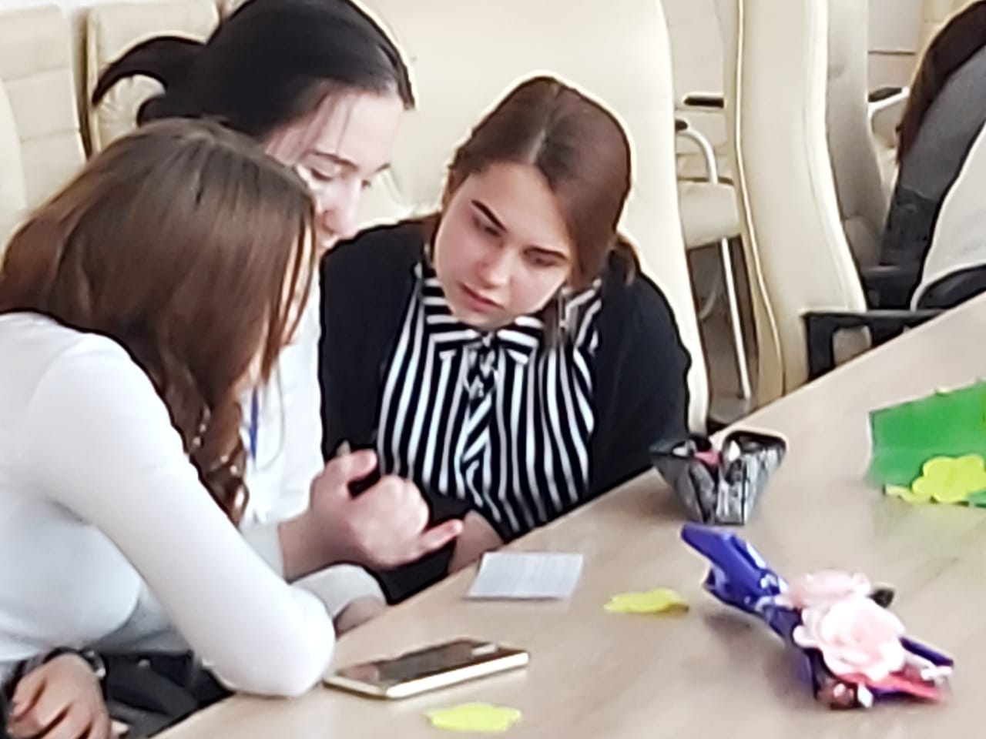
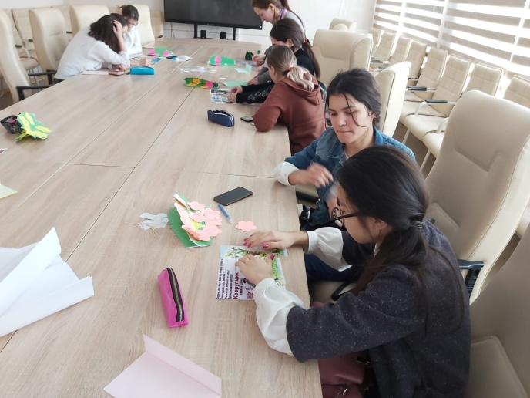
Колледжде Парасаттылық мектебінің жұмыс жоспарына сай
1 курс студенттері арасында
«Сыбайлас жемқорлық және оның салдары»
тақырыбында оқу семинары

Slide 23
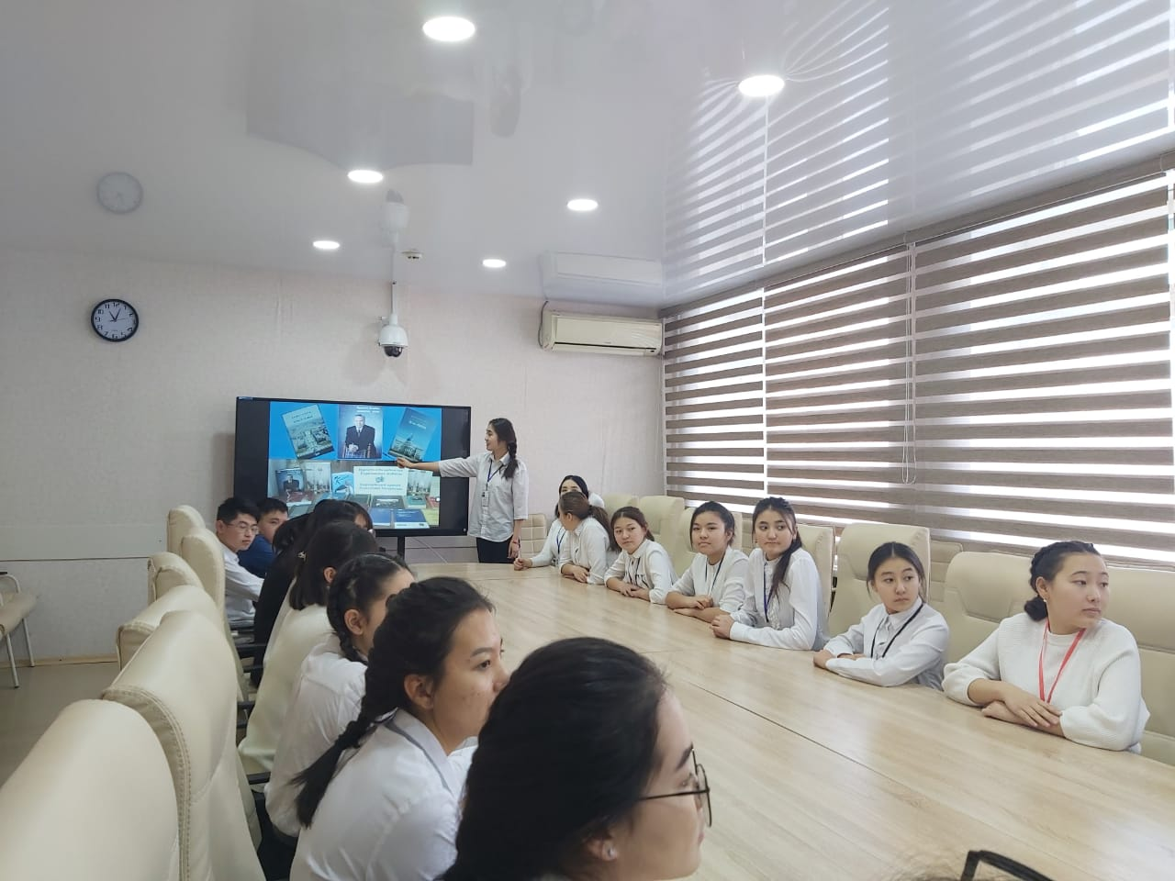
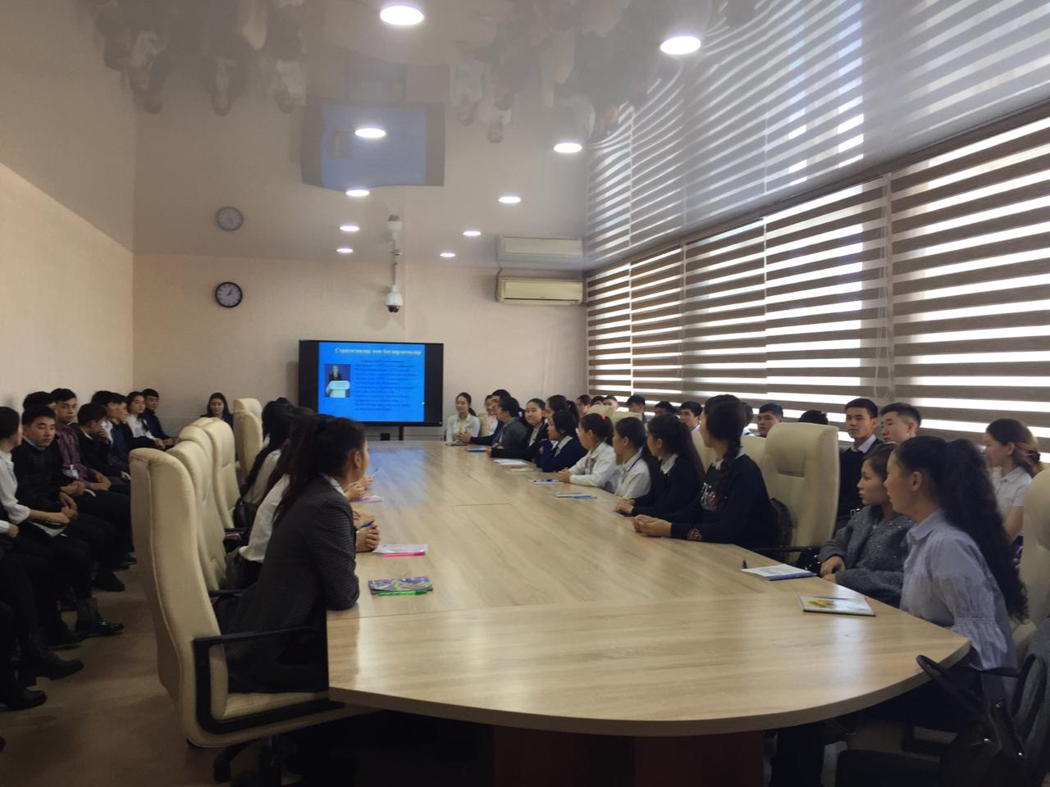
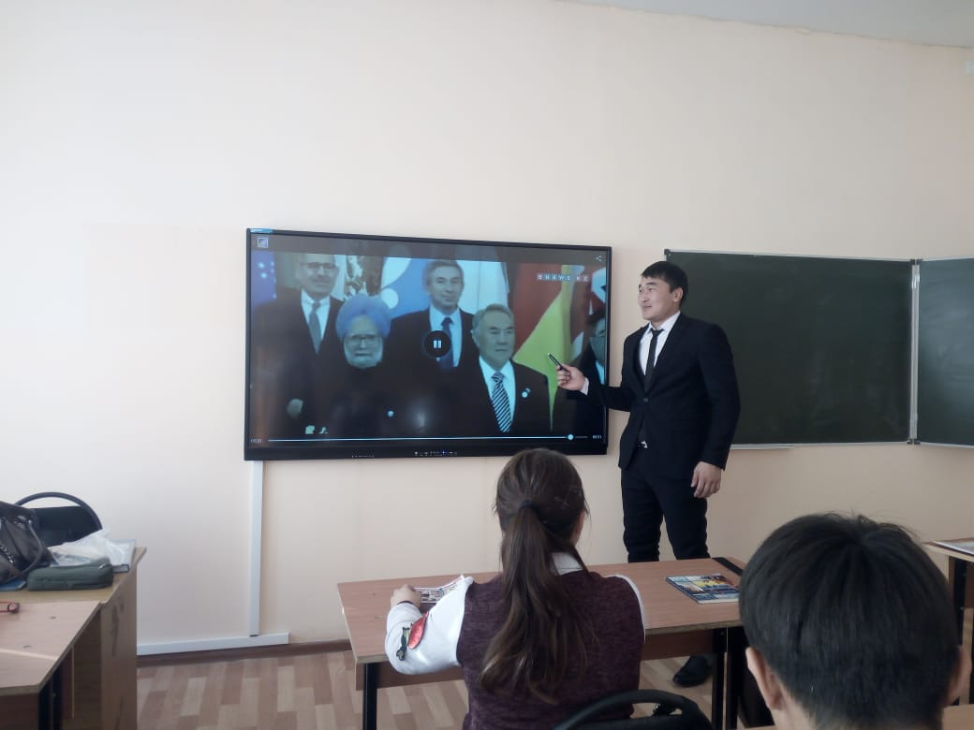
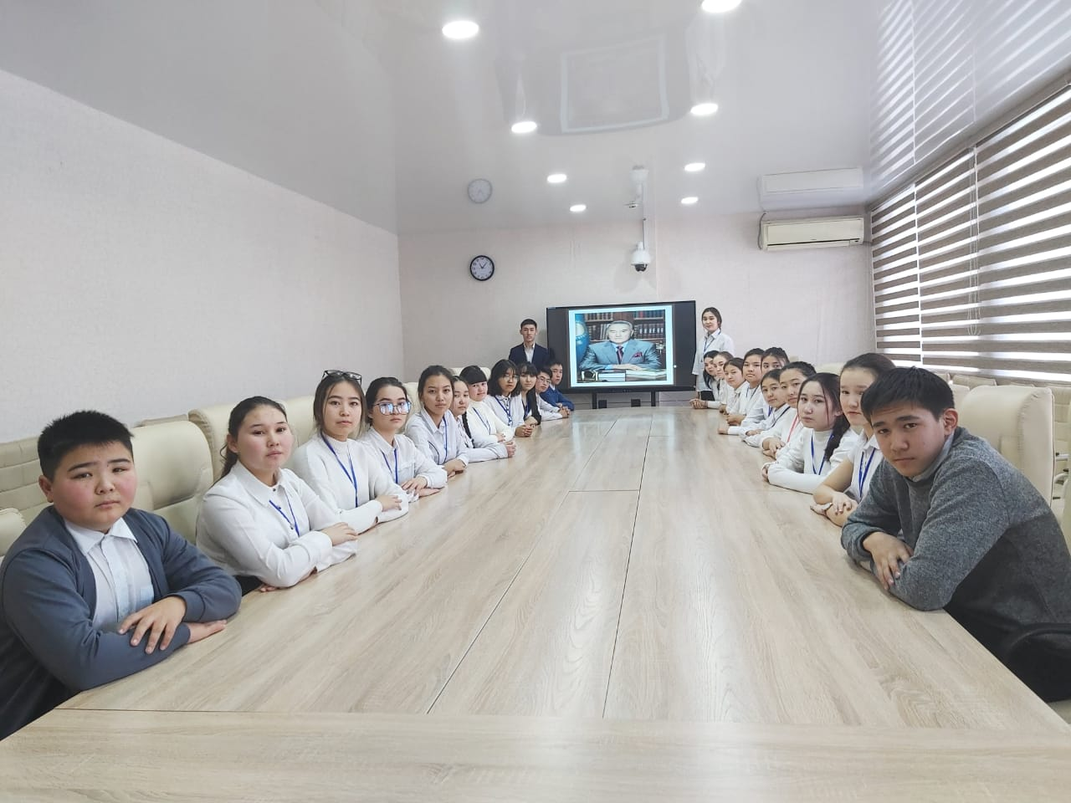
Елбасы мен ҚР Президентінің жолдауларын түсіндіру жұмыстарын іске асыру аясындағы сынып сағаттары, құқық сабақтары жүргізіледі

Slide 24
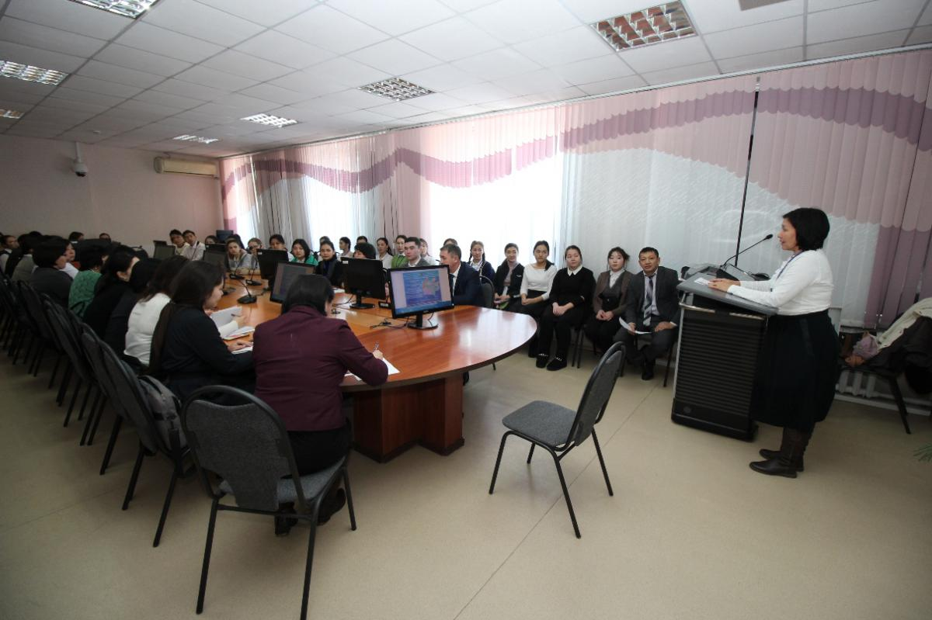
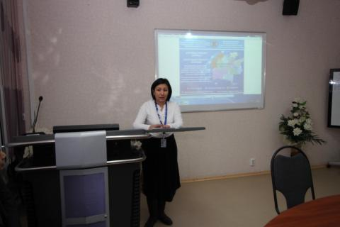
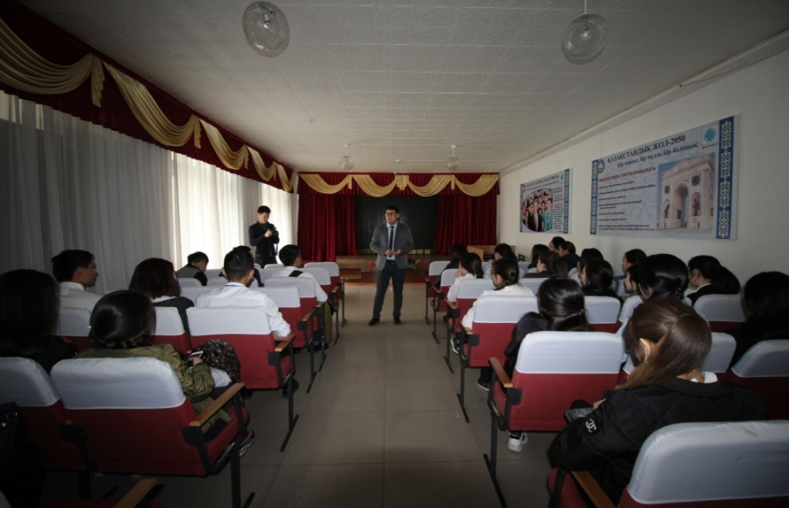
ҚР Сыбайлас жемқорлыққа қарсы іс-қимыл Агенттігінің департаменті,
Өскемен қаласының әкімдігінің өкілдерімен және қалалық мәслихат депутаттарымен кездесулерді ұйымдастыру

Slide 25
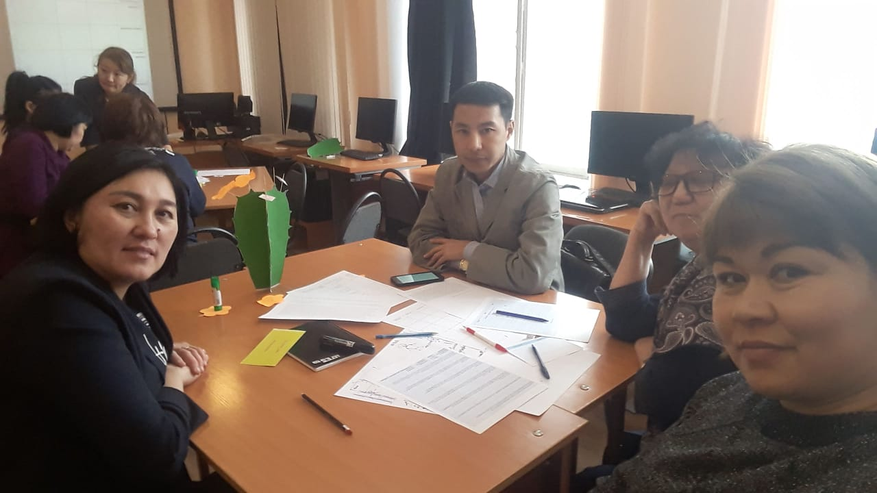
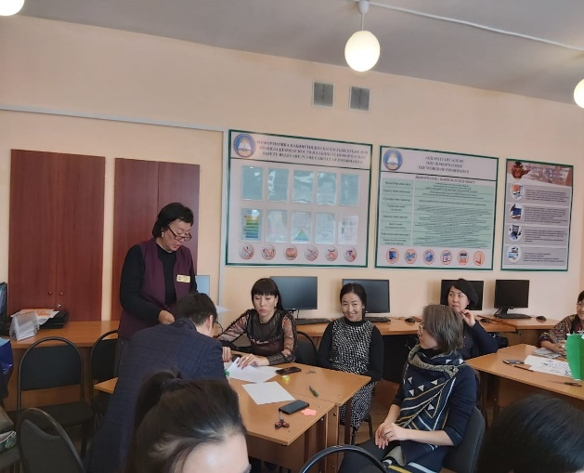
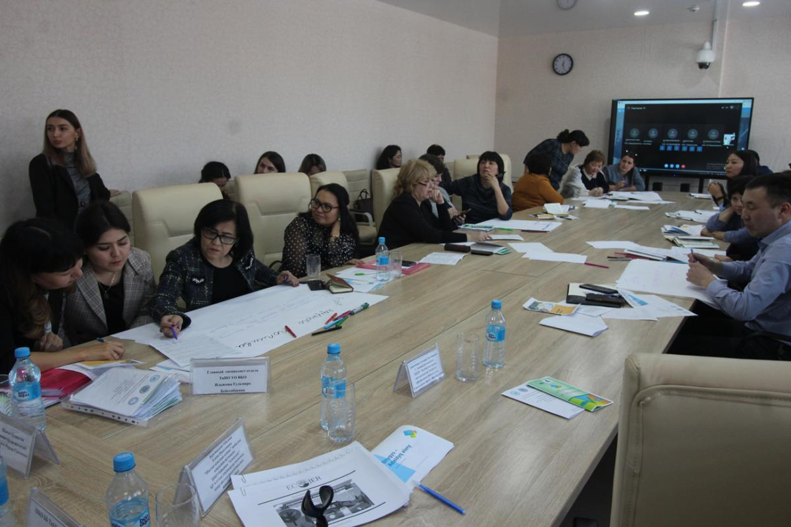
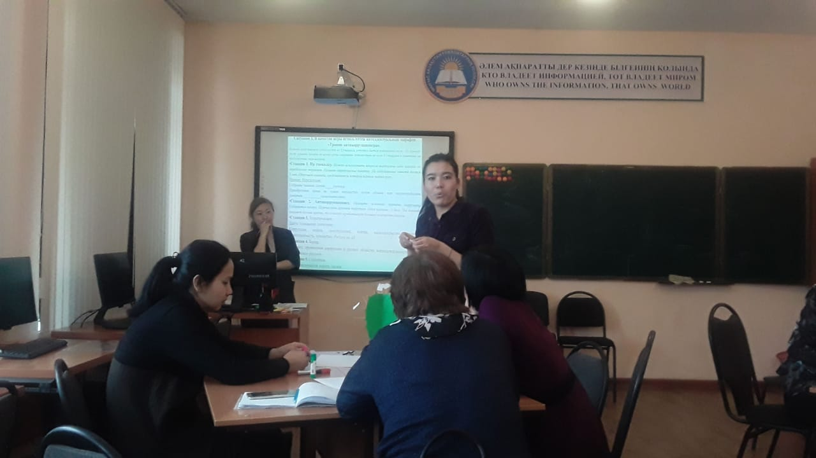
Колледж оқытушылары арасында
«Білім беру мекемелері арқылы сыбайлас жемқорлықпен күресу» атты семинар тренинг

Slide 26
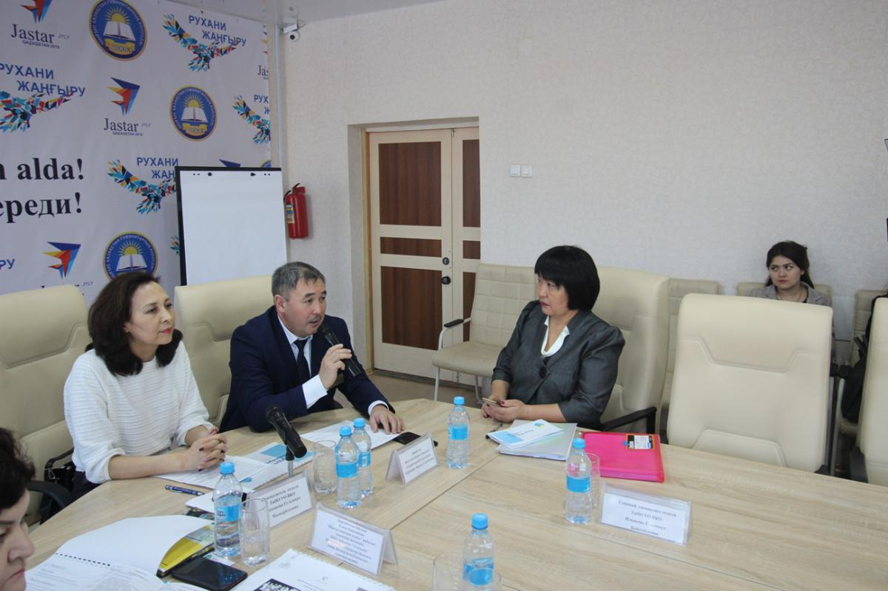
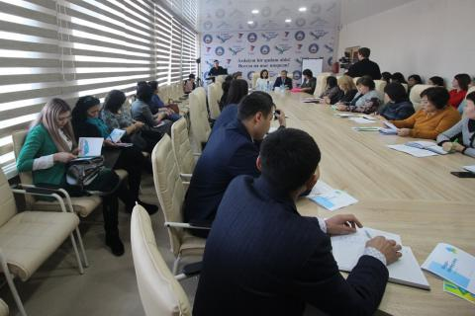
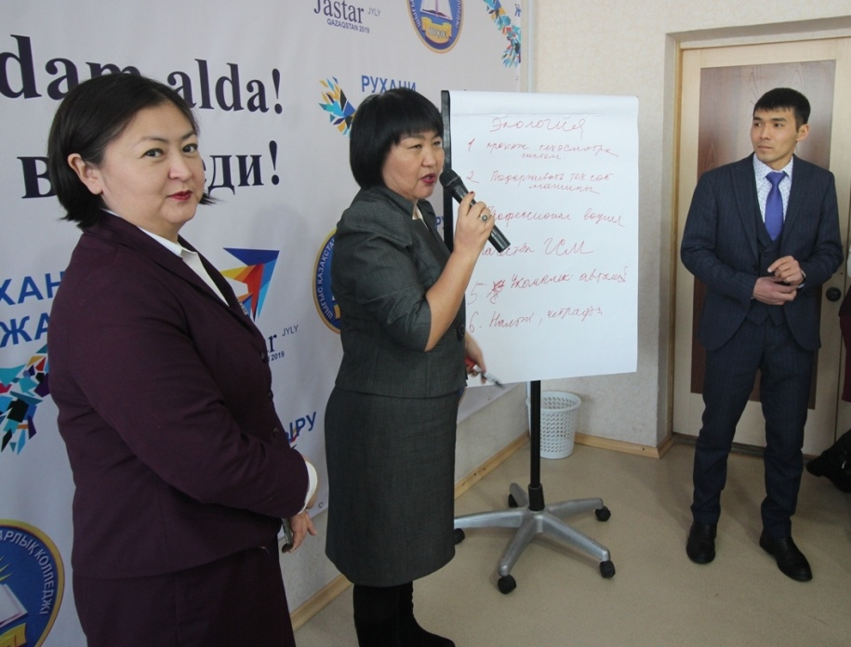
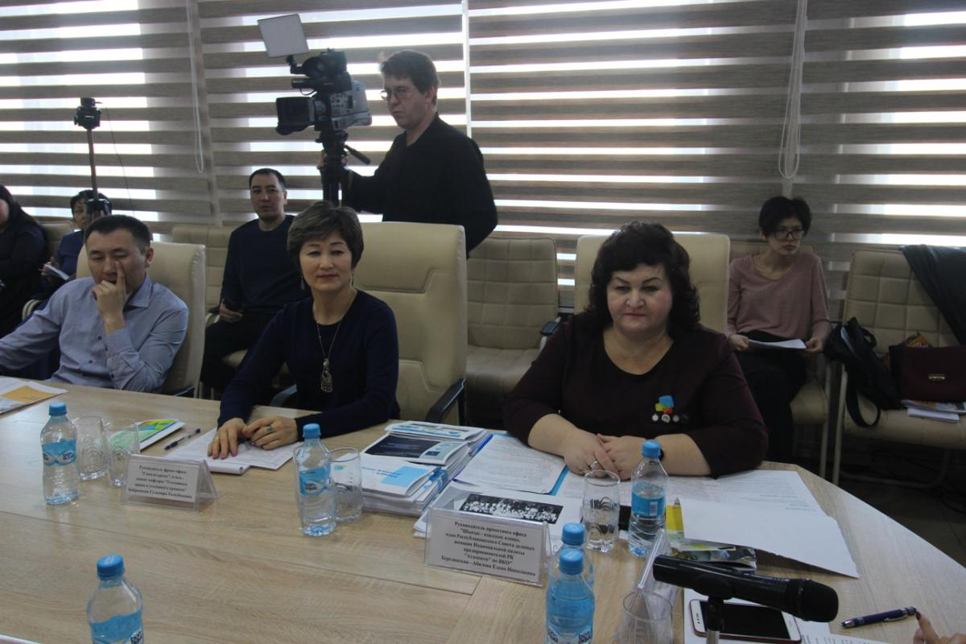
24.01.2020 г. на базе Восточно – Казахстанского гуманитарного колледжа прошел семинар - практикум для заместителей по ВР колледжей области на тему «Парасаттылық -заман талабы». Заместитель директора по ВР колледжа Джуманазарова Г. С. выступила с докладом на тему «Организация мероприятий по профилактике коррупции», преподаватель права Кыдырханова А. С. провела практическое занятие «Противодействие коррупции через образование» .

Slide 27
Ақпарат және шығармашылық секциясы
Шығармашылық жұмыстар
Бейнероликтер
Сурет байқаулары

Slide 28
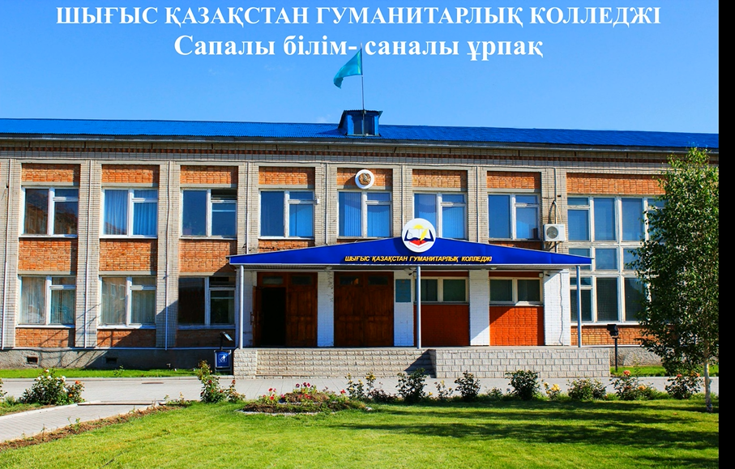
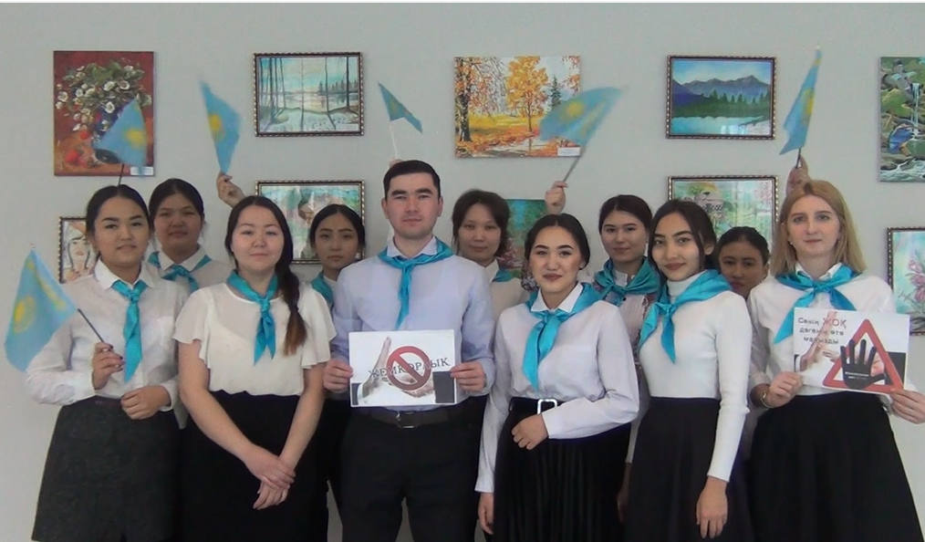
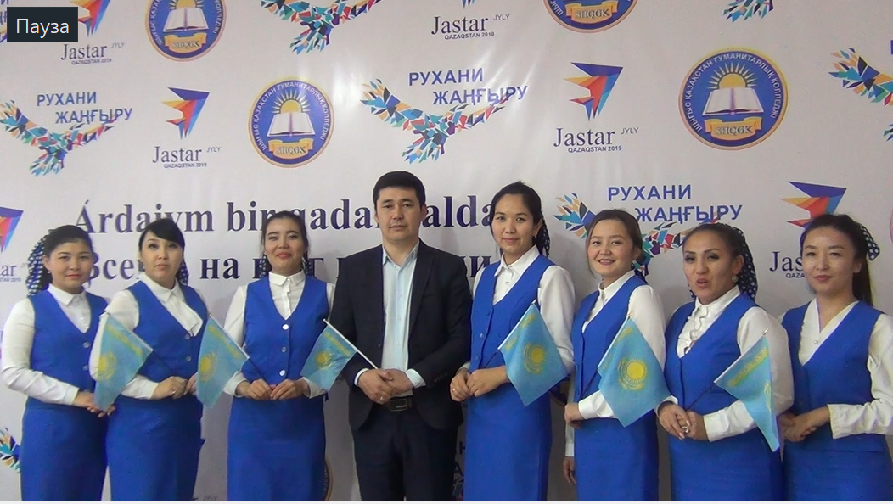
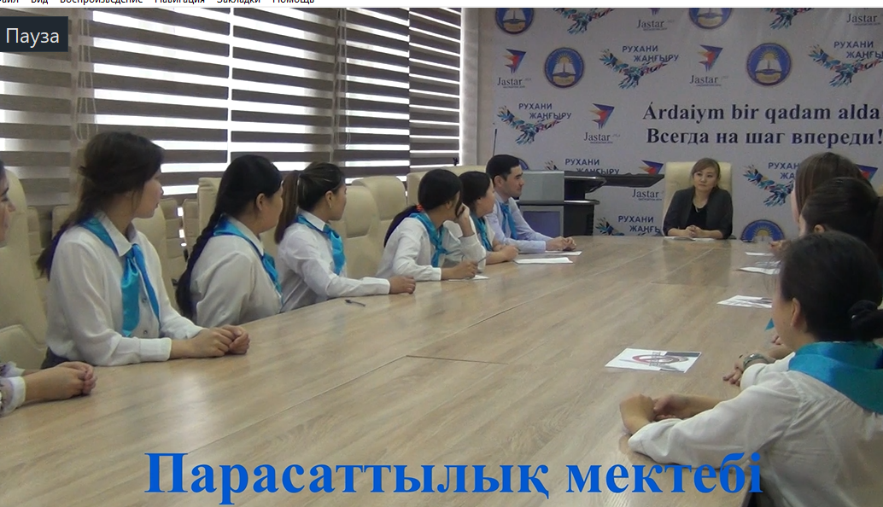

Slide 29
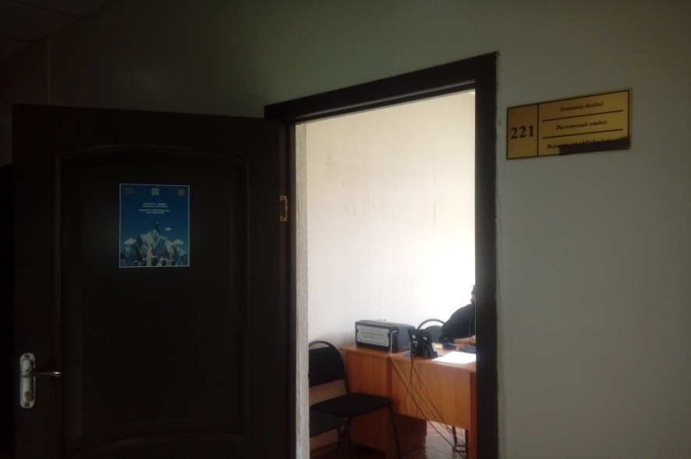
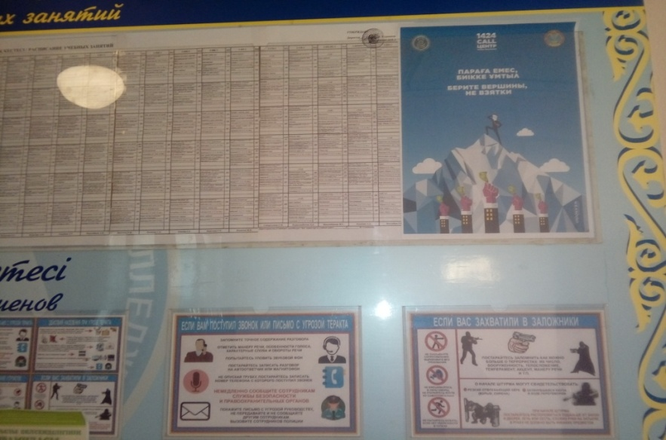
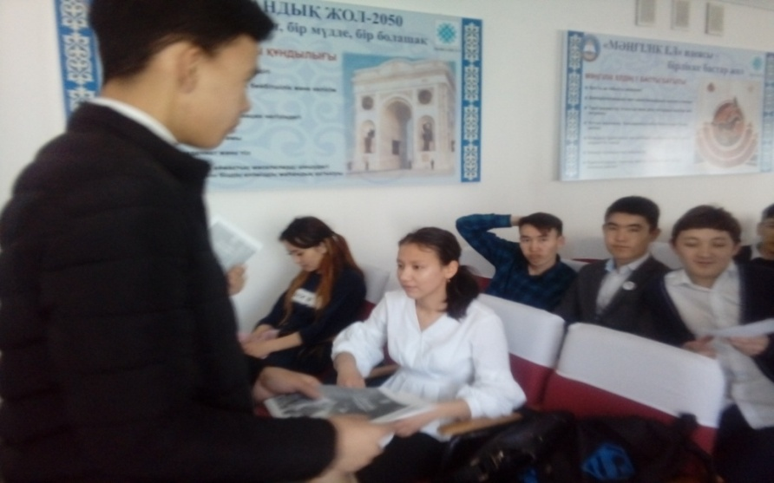
«Сыбайлас жемқорлықтың алдын алуы» тақырыбында парақшаларды, брошюраларды колледж студенттері арасында тарату жұмыстары

Slide 30
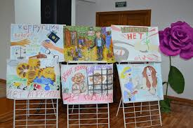
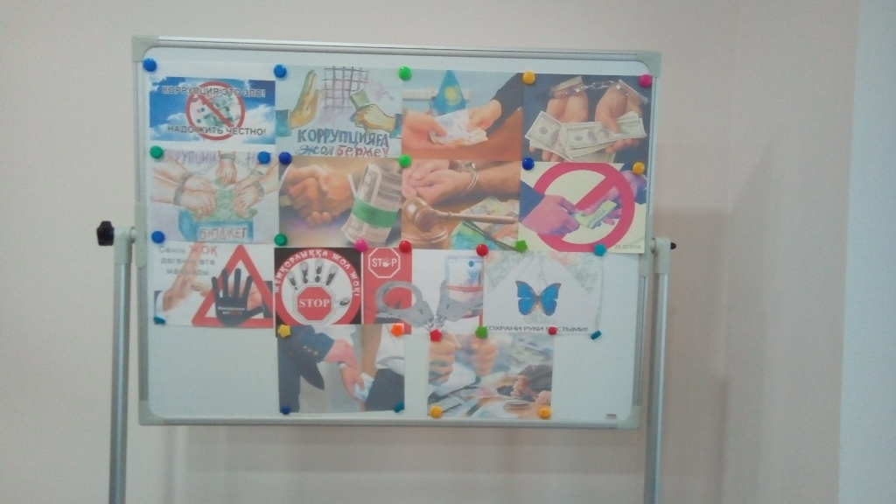
Сурет байқаулары

Slide 31
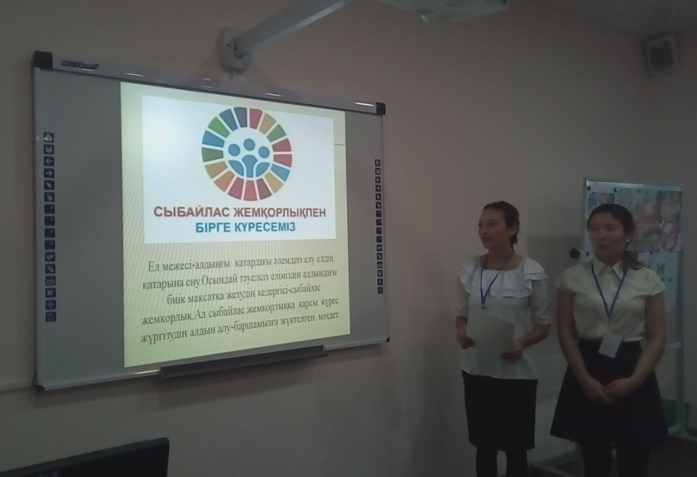
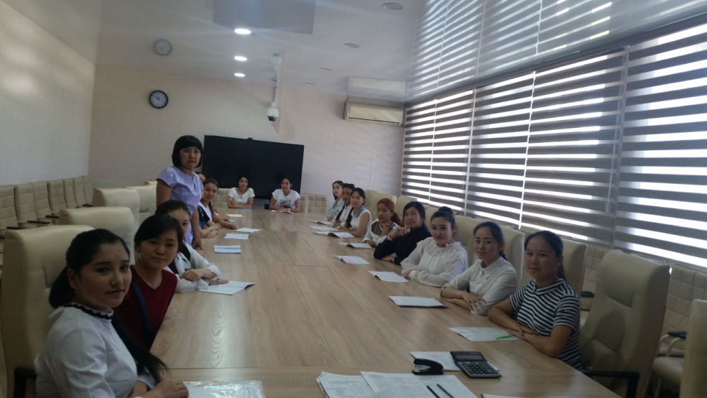
«Сыбайлас жемқорлықпен бірге күресеміз» тақырыбында стунттер арасында шығарма жазу байқаулары

Slide 32
Мәдени іс шаралар секциясы
Флешмобтар дайындау
Әртүрлі бағыттағы кездесулер
ұйымдастыру

Slide 33
Проведение акции и флеш-моба «Чистая сессия»

Slide 34
«Сыбайлас жемқорлыққа жол жоқ!» атты викториналар

Slide 35
«Жемқорлық түсінігі» тақырыбында 1 курс студенттері арасында өткізілген сынып сағаттары

Slide 36
«Жастар жемқорлыққа қарсы» атты әр түрлі спорт түрлерінен жарыстар ұйымдастырылады

Slide 37
Семей қаласында өткізілген «Болашаққа бағдар: рухани жаңғыру» бағдарламасы және Еріктілер жылы, Ұлы Абайдың 175- жылдығы аясында өткен Облыстық «Саналы ұрпақ –Мәңгілік ел болашағы» атты жастар Форумы.

Slide 38
Колледж студентттері арасында сыбайлас жемқорлық әрекеттерін анықтау фактілері бойынша сауалнамаға қатыстыру
Сыбайлас жемқорлықтың алдын алуға бағытталған колледждегі мониторинг жүргізу жұмыстары
Студенттердің сыбайлас жемқорлыққа қарсы білімі туралы анонимді сауалнаманың нәтижелері

Slide 39
Анкета по противодействию коррупции среди студентов колледжа ВКГК имени Абая «Проявлениям коррупции дороги нет!»
Колледж студенттері арасында өткізілетін сыбайлас жемқорлыққа қарсы іс-қимыл іске асырудағы «Сыбайлас жемқорлыққа жол жоқ!» сауалнамасы
Google forms
https://docs.google.com/forms/d/e/1FAIpQLSdYkFj9V0-bDSx9MHOeu8cnEtHwyaPlMlCQbMWojKYqdSqiEg/viewform?usp=sf_link

Slide 40
Назарларыңызға рахмет!

